Slide 1

JAdventure
https://www.jadventure.de
Lektion 1 – Vision

Slide 2

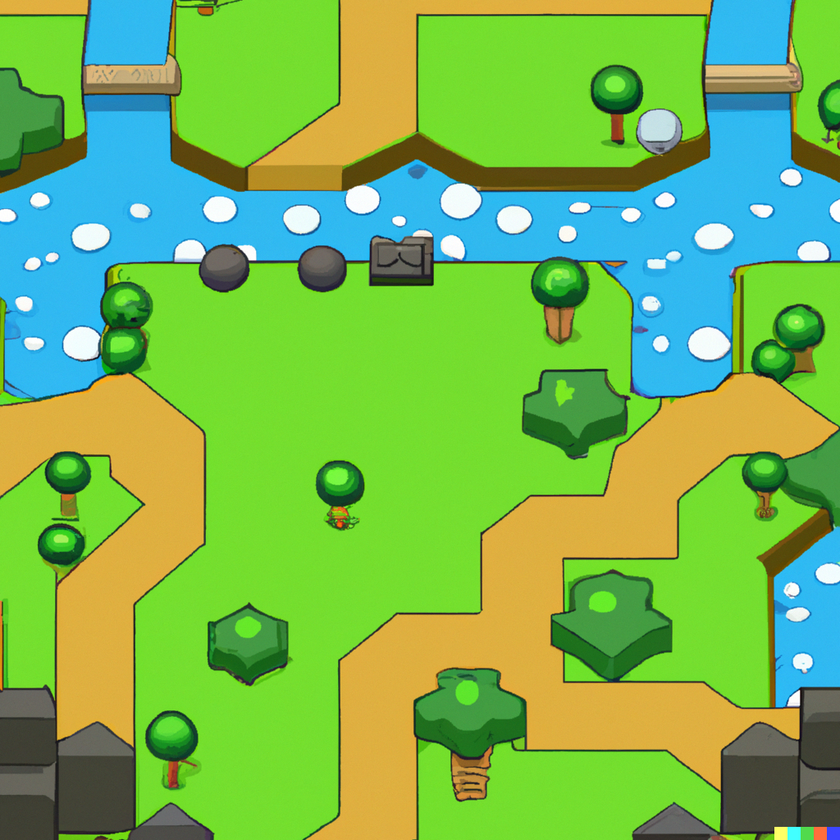
JAdventure – 2D MMORPG
2D Grafiken
Viele Spieler sollen zusammen spielen können
Spielanreize: Ausrüstung, Quests, Leveln, …
Computer gesteuerte Figuren
Aktionen über Zeit

Slide 3
Vielen Dank!
Konrad Neitzel <konrad@kneitzel.de>

